Slide 1



Розробка вебплатформи ArtSpace для публікації цифрового мистецтва
Кметик Єлизавета Романівна, ПЗПІ-23-7
Керівник: к.т.н., доц. кафедри ПІ, Побіженко Ірина
2026

Slide 2
Мета роботи
Мета роботи — розробка вебплатформи ArtSpace для публікації цифрового мистецтва, взаємодії користувачів і проведення тематичних челенджів.
Для досягнення мети було виконано такі завдання:
проаналізовано предметну галузь та існуючі аналоги;
визначено функціональні й нефункціональні вимоги;
спроєктовано архітектуру програмного забезпечення;
розроблено клієнтську та серверну частини;
створено структуру бази даних MongoDB;
реалізовано публікації, профілі, чати, збереження, челенджі та модерацію;
виконано тестування та впровадження системи
2

Slide 3
Аналіз проблеми (аналіз існуючих рішень)
У сфері цифрового мистецтва існує потреба у зручних онлайн-платформах для публікації робіт, пошуку аудиторії та взаємодії між авторами.
Під час аналізу було розглянуто такі аналоги:
ArtStation — зручна платформа для професійного портфоліо, але має високу конкуренцію для початківців;
DeviantArt — має велику спільноту, але інтерфейс може бути перевантаженим;
Behance — добре підходить для презентації завершених проєктів, але менш орієнтований на щоденну соціальну взаємодію.
ArtSpace спрямований на поєднання публікації робіт, соціальної взаємодії, творчих челенджів, локалізації та модерації.
3

Slide 4
Постановка задачі та опис системи
Задачею проєкту є створення вебплатформи ArtSpace, яка дозволяє користувачам публікувати цифрові ілюстрації та взаємодіяти з іншими авторами.
Система повинна забезпечувати:
реєстрацію та авторизацію користувачів;
створення й редагування профілю;
публікацію цифрових робіт;
перегляд стрічки публікацій;
пошук і фільтрацію за категоріями та тегами;
коментарі, вподобання та збереження робіт;
приватні повідомлення;
участь у тематичних челенджах;
подання скарг;
адміністративну модерацію контенту.
4

Slide 5
Вибір технологій розробки
Для реалізації ArtSpace було обрано технології, які дозволяють створити клієнт-серверний вебзастосунок.
Клієнтська частина:
HTML — структура сторінок;
CSS — оформлення інтерфейсу;
JavaScript — інтерактивність, запити до API, локалізація.
Впровадження:
Render — розгортання backend;
Netlify — розгортання frontend;
MongoDB Atlas — хмарна база даних.
Серверна частина:
Python FastAPI — створення REST API;
JSON — формат обміну даними;
MongoDB — зберігання даних у документній базі.
5

Slide 6
Архітектура створенного програмного забезпечення
ArtSpace побудовано за клієнт-серверною архітектурою.
Система складається з трьох основних рівнів:
рівень представлення — клієнтський інтерфейс, створений за допомогою HTML, CSS і JavaScript;
рівень прикладної логіки — серверна частина на FastAPI, яка обробляє запити;
рівень даних — MongoDB, де зберігаються користувачі, публікації, коментарі, повідомлення, скарги та челенджі.
Обмін даними між клієнтом і сервером здійснюється через REST API у форматі JSON.
6

Slide 7
Опис програмного забезпечення, що було використано у дослідженні
Під час розробки та впровадження вебплатформи було використано таке програмне забезпечення:
Visual Studio Code — редагування коду клієнтської та серверної частини;
Python — виконання серверної частини;
FastAPI — створення API;
MongoDB Compass — перегляд і перевірка локальних даних;
MongoDB Atlas — хмарне зберігання даних;
Render — розгортання серверної частини;
Netlify — публікація клієнтської частини;
браузер — перевірка інтерфейсу та користувацьких сценаріїв.
7

Slide 8
Дизайн системи
Основні принципи дизайну:
Користувацький досвід (UX): зручна навігація, швидкий доступ до профілю, публікацій, чатів і челенджів
Візуальний стиль (UI): темна тема, акцент на цифрових роботах, карткове подання публікацій
Адаптивність: коректне відображення сторінок у браузері на різних розмірах екрана
Зручність взаємодії: модальні вікна, випадаючі меню, швидке відкриття зображень і перемикання мови
Ключові елементи інтерфейсу:
Головна стрічка публікацій
Профіль користувача
Сторінка збережених робіт
Чати та коментарі
Сторінка челенджів
Адміністративна панель для модерації
8

Slide 9
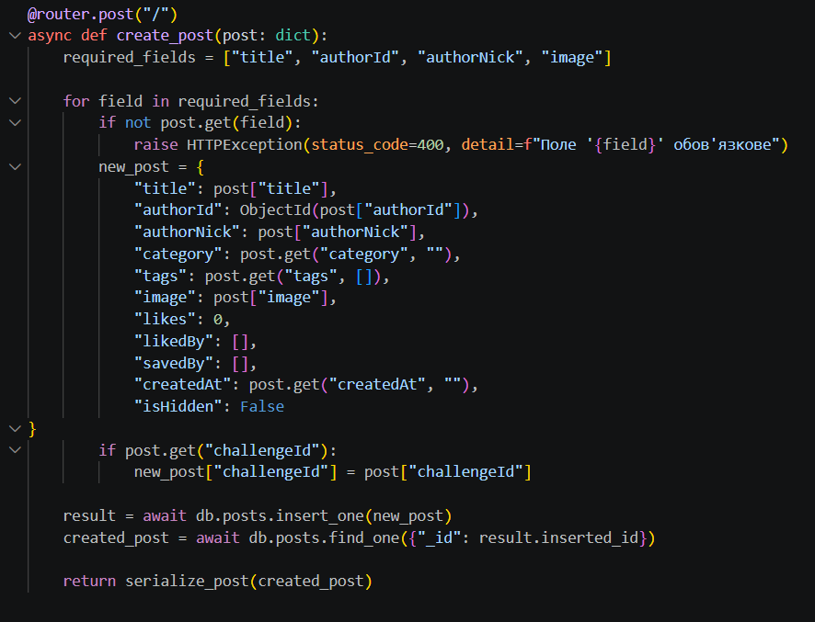
Приклад реалізації
Фрагмент демонструє створення нової публікації через REST API. Сервер перевіряє обов’язкові поля, формує документ публікації, зберігає його в MongoDB та повертає результат клієнтській частині.
9

Slide 10
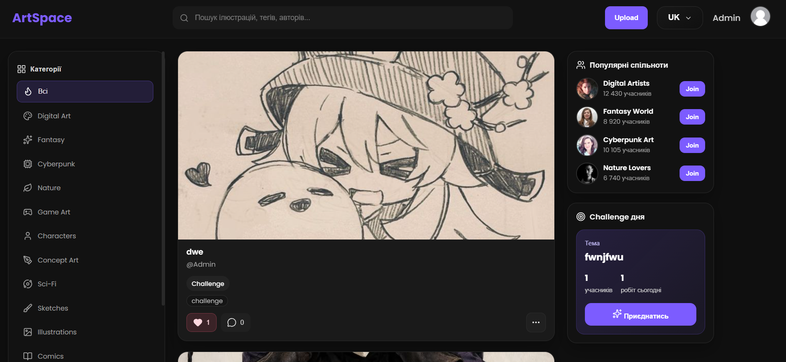
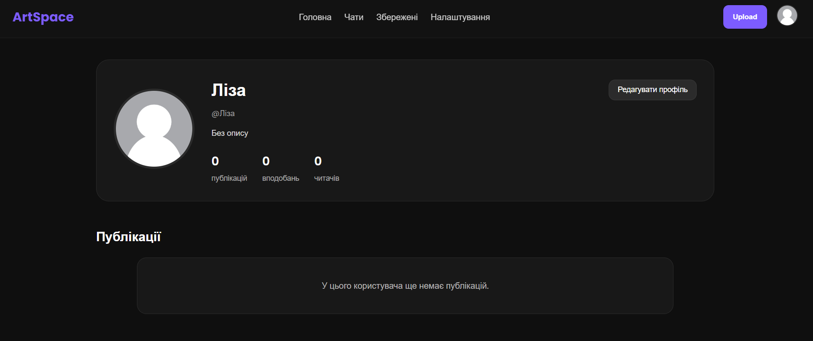
Інтерфейс користувача
Інтерфейс ArtSpace виконано у темному стилі та орієнтовано на зручну роботу з графічним контентом. На слайді представлені головна сторінка зі стрічкою публікацій і сторінка профілю користувача. Інтерфейс забезпечує швидкий доступ до публікацій, пошуку, челенджів та персональних налаштувань.
10

Slide 11
Підсумки
У результаті виконання комплексного курсового проєкту було розроблено вебплатформу ArtSpace для публікації цифрового мистецтва. Під час роботи було проаналізовано предметну галузь, визначено основні проблеми існуючих сервісів, сформульовано вимоги до системи та спроєктовано її архітектуру. Реалізована платформа поєднує функції онлайн-галереї, профілю користувача, соціальної взаємодії, приватного спілкування, творчих челенджів і адміністративної модерації.
Клієнтська частина системи створена за допомогою HTML, CSS та JavaScript, серверна частина реалізована на FastAPI, а для зберігання даних використано MongoDB. Також було виконано тестування основних функцій системи та розгортання проєкту у хмарному середовищі з використанням Netlify, Render і MongoDB Atlas. Отриманий результат підтверджує працездатність розробленого рішення та можливість його подальшого розвитку як повноцінної платформи для цифрових художників.
11

